Slide 1
SPOLEČNOST A NÁRODY
1815 - 1848

Slide 2
VÍDEŇSKÝ KONGRES
1814 – 1815
Uspořádání Evropy po napoleonských válkách
Přerušen návratem Napoleona
V čele ministr zahraničí Rakouska kníže Metternich

Slide 3
NOVÁ MAPA EVROPY
Rusko – třetina Polska, Finsko
Rakousko – severní Itálie, Benátsko, Dalmácie, Istrie, Solnohradsko; přišlo o Jižní Nizozemí
Nizozemí – Jižní Nizozemí
Prusko – Sasko, Sársko, Porýní, Vestfálsko
Švédsko – Norsko
Krakov – svobodné město pod patronací Ra, Ru a Pru
Velká Británie – Malta, část nizozemských kolonií

Slide 4
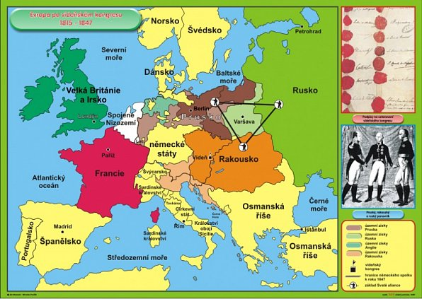
NOVÁ MAPA EVROPY

Slide 5
NĚMECKÝ SPOLEK
1806 – zánik Svaté říše římské národa německého
1815 – vytvoření německého spolku
Celkem 35 monarchií + 4 svobodná města (Frankfurt, Brémy, Lübeck, Hamburk)
V čele spolkový sněm

Slide 6
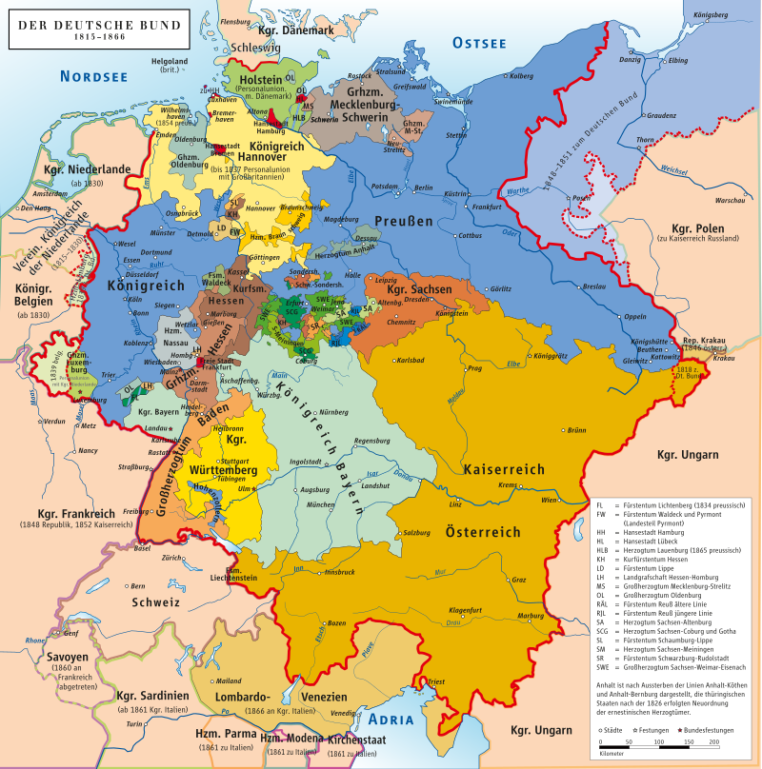
NĚMECKÝ SPOLEK

Slide 7
SVATÁ ALIANCE
1815
Dohoda mezi ruským carem Alexandrem I., pruským králem Fridrichem Vilémem III. a rakouským císařem Františkem I.
Spolupráce a snaha o udržení nového pořádku v Evropě

Slide 8
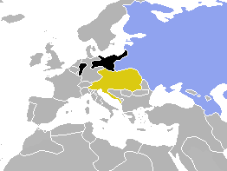
SVATÁ ALIANCE

Slide 9
FRANCIE
Opět konstituční monarchie – v čele Ludvík XVIII., poté Karel X.
Zachovaná politická svoboda a rovnost občanů
1830 – červencová revoluce – Karel X. se pokouší rozpustit parlament=>barikády a pouliční boje=> Karel X. rezignuje=> na trůn nastupuje Ludvík Filip

Slide 10
VZNIK BELGIE
Po kongresu je součástí Nizozemí
Vlámské a francouzské obyvatelstvo nemá rádo protestantského holandského krále Viléma I.
1830 – lidové povstání v Bruselu=> vznik samostatného Belgického království
Leopold I. ze sasko-koburského rodu
Rychlý ekonomický rozvoj a velká obliba panovníka

Slide 11
RUSKO
Nová velmoc, ochránce pravoslavných a Slovanů
Tuhý carský absolutismus
Děkabristé se pokusili o převrat – neúspěšný

Slide 12
ŘECKO
Pozvolný úpadek Osmanské říše=> Turci postupně ovládli celý Balkán=> utlačování pravoslavných a ortodoxních řeckých obyvatel=> 1822 povstání Řeků proti Turkům
Pomoc ze západní Evropy, později i z Ruska
1830 – vznik nezávislého Řecka – v čele Ota Bavorský

